Slide 1

PROJECT WORK COGNITIVE ROBOTICS a.a. 2023/2024
Gruppo 7
Grimaldi salvatore 0622701742
Lombardi mariapia 0622701957
Mignone lorenzo 0622701866
Santonicola carlo 0622702027
Prof.ssa alessia saggese

Slide 2

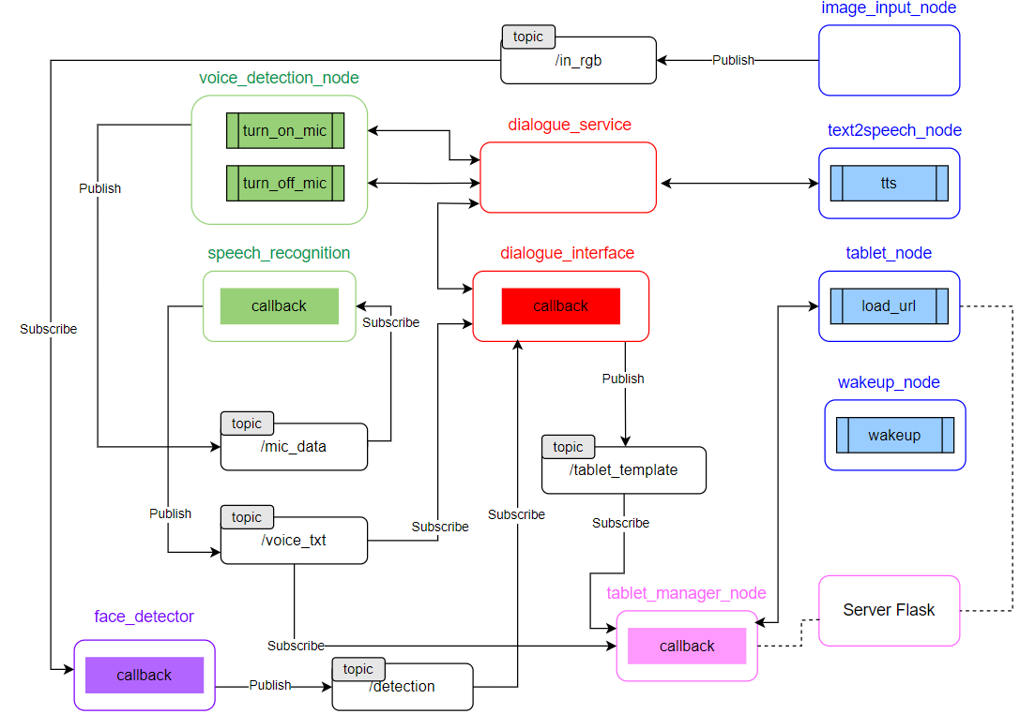
ARCHITETTURA ROS

Slide 3
TOPIC PUBLISHER/SUBSCRIBER
/in_rgb: trasmissione dei frame della telecamera
/detection: pubblicazione nel caso di un volto rilevato
/mic_data: invio di una rilevazione audio che supera una determinata energy_threshold
/voice_txt: pubblicazione del risultato della trascrizione da parte di Google Speech Recognition
/tablet_template: gestione della visualizzazione delle pagine HTML
Notes:
image_input_node: pubblica su /in_rgb i frame acquisiti dalla telecamera
face_detector: si sottoscrive a /in_rgb e pubblica su /detection la rilevazione di volti
voice_detection_node: pubblica su /mic_data se una rilevazione audio supera la soglia di energia
speech_recognition: si sottoscrive a /mic_data per ricevere tracce audio. Usa Google speech recognizer e pubblica il risultato su /voice_txt
tablet_manager_node: si sottoscrive a /tablet_template e voice_txt per la gestione delle pagine html da visualizzare sul tablet

Slide 4
SERVIZI
turn_on_mic e turn_off_mic: attivazione e disattivazione del microfono durante una conversazione con l'utente
Forniti dal Diem:
wakeup: inizializzazione del robot
tts: utilizzo della voce del robot
load_url: visualizzazione delle pagine HTML sul tablet
Notes:
Voice_detection_node: usa turn_on_mic e turn_off_mic per attivare e disattivare il microfono quando il robot comunica con l’utente
Wake_up_node: usa wakeup per il bringup del robot
Text2speech_node: usa tts per utilizzare la voce del robot
Tablet_node: usa loadUrl per visualizzare le pagine html sul tablet

Slide 5
NLU E DIALOGUE MANAGEMENT - 1
Identificazione di intenti ed entità rilevanti per gli obiettivi dell'interazione
Intento nlu_fallback per la gestione di messaggi utente con bassa confidence
Definizione di slot per la raccolta di informazioni per vincolare la ricerca nei task di conteggio e localizzazione
Estrazione differenziata all'interno e all'esterno di un form
Definizione dei form count_form e location_form per l'acquisizione di ulteriori informazioni durante i task di conteggio e localizzazione

Slide 6

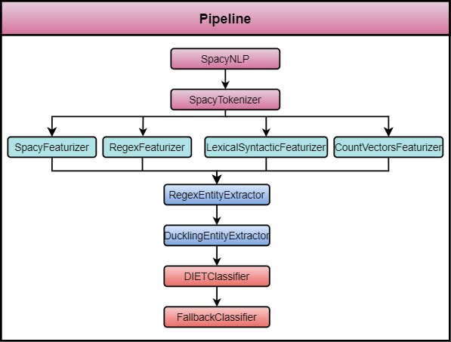


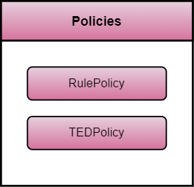

NLU E DIALOGUE MANAGEMENT - 2

Slide 7
NLU E DIALOGUE MANAGEMENT - 3
Introduzione di regole per una gestione efficace delle diverse fasi dei task di conteggio e localizzazione
Implementazione delle seguenti custom actions:
ActionCount e ActionLocation per eseguire ricerche nel file database.json
ActionConfirmationCount e ActionConfirmationLocation per chiedere conferma all'utente della correttezza di quanto compreso nei task di conteggio e localizzazione

Slide 8
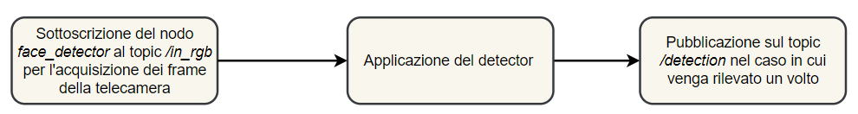
FACE DETECTION
Modulo deep-learning based di face detection di OpenCV
Basato sul framework Single Shot Detector (SSD) con ResNet come backbone
Capacità di lavorare in tempo reale, ideale per applicazioni di analisi video
Confidence threshold detector = 0.7

Slide 9
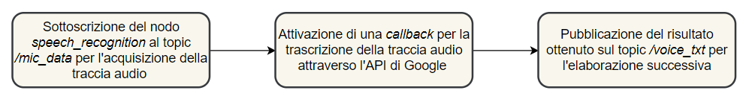
SPEECH RECOGNITION
Libreria SpeechRecognition di Python
Numerose operazioni di personalizzazione: gestione di energy_threshold per VAD
API Google Speech Recognition

Slide 10
PIANIFICAZIONE DEI TEST-1
TEST RASA
TEST DI INTEGRAZIONE
Interazione con il chatbot
Test per la valutazione dei modelli NLU e Dialogue Management realizzati.
Verifica dell’integrazione di RASA in ROS
Verifica del funzionamento del modulo di Face Detection
Test su calibrazione del microfono (Voice Detection) e riconoscimento vocale (Speech Recognition)
Verifica del funzionamento del modulo di Text To Speech
Test sulla corretta visualizzazione delle pagine web sul tablet di Pepper

Slide 11
PIANIFICAZIONE DEI TEST-2
TEST FINALI
L'utente si avvicina al robot.
Il robot ingaggia l’utente.
L'utente effettua una richiesta di localizzazione.
Il robot esegue il form di localizzazione, raccogliendo le informazioni fornite dall'utente e chiedendo se ciò che ha compreso è corretto.
L'utente risponde positivamente.
Il robot fornisce la risposta derivante dall'esecuzione del form.
L'utente ringrazia.
Il robot risponde con una frase di cortesia.
L'utente si congeda salutando.
Il robot risponde con un saluto.
Verifica del corretto funzionamento del sistema nel suo complesso
Ipotesi di alcuni possibili scenari

Slide 12
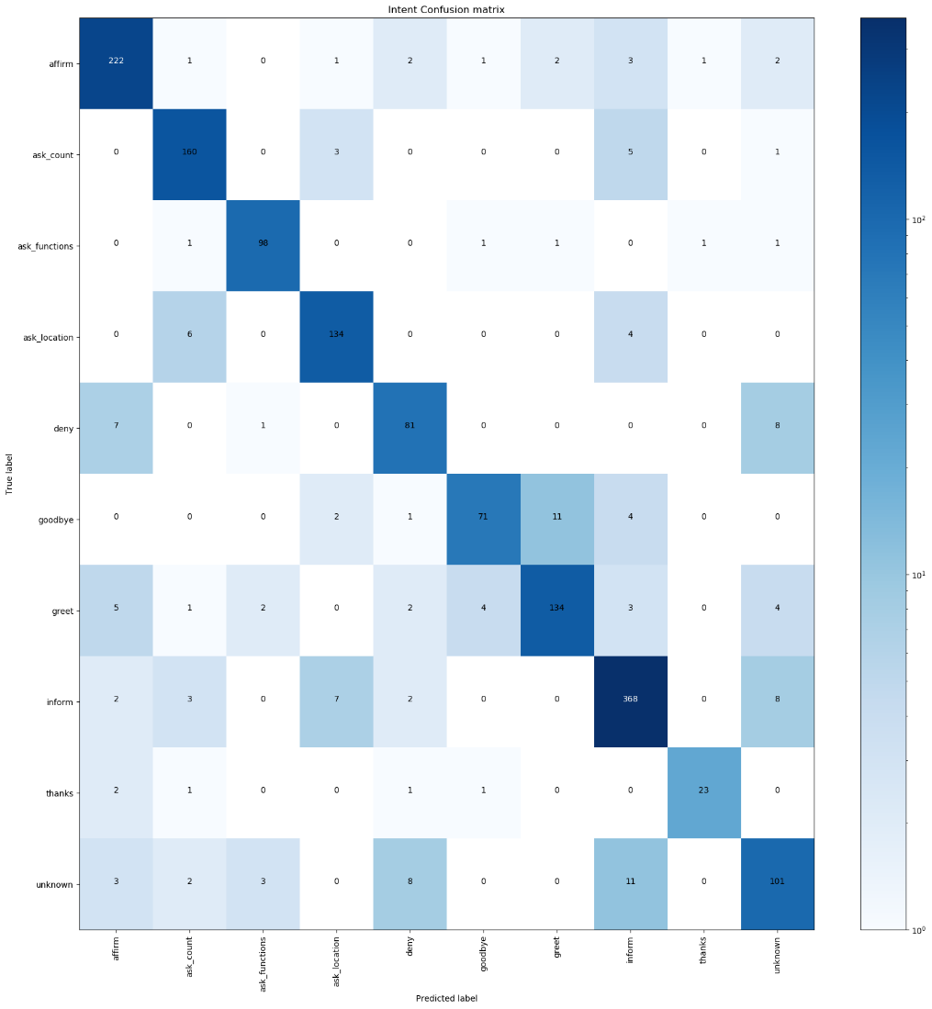
ESECUZIONE DEI TEST - 1
Valutazione delle performance del chatbot: Intent confusion matrix

Slide 13
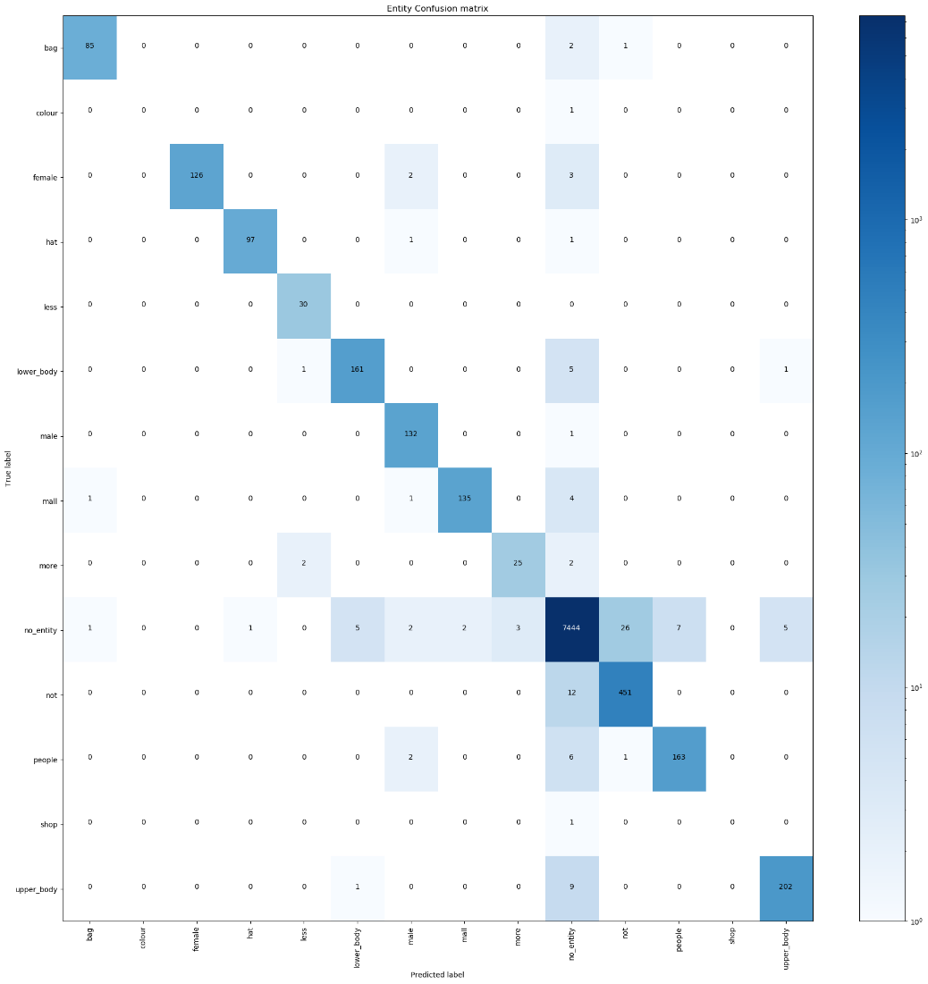
ESECUZIONE DEI TEST - 2
Valutazione delle performance del chatbot: Entity confusion matrix

Slide 14
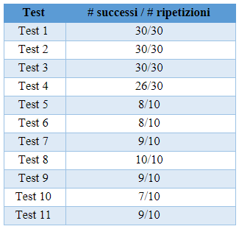
ESECUZIONE DEI TEST - 3
Corretta esecuzione della fase di engagement e della terminazione della conversazione
Errori principalmente dovuti a problemi di voice detection e speech recognition

Slide 15
DEMO
https://drive.google.com/file/d/1lAFGTxdl96tk6N5f6MkpPzlhJ0vu4OIA/view?usp=drive_link

